Slide 1
小遊戲天堂

Slide 2
決戰21點

Slide 3
玩家先抽兩張牌
決定是否要牌
判斷點數大小
有要牌
剛好21點
比21點大
比21點小
勝利
輸掉
沒有要牌
判斷點數大小
剛好21點
比21點大
比21點小
勝利
輸掉
判斷是否比莊家點數還多

Slide 4
金字塔

Slide 5
開始
亂數%4決定花色
洗牌程式
亂數%13決定牌值
丟進手牌陣列
進入主遊戲程式
發六張牌並排成金字塔狀
若有重複牌值出現
依層數不同
加的值有所不同
最高層出現c+3
中間曾出現c+2
最底層出現c+1
隨機抽一張牌
猜牌之顏色(1為黑2為紅)
主遊戲程式
猜錯c+1
猜錯c+1
隨機抽一張牌
猜牌是否比上一張牌大
(1為是2為否)
隨機抽一張牌
猜牌是在前兩張牌的範圍之間還是之外
(1之外2之內)
猜錯c+1

Slide 6
邦妮打飛機

Slide 7
開始
為0
程式結束
判斷輸入
為1
清屏
遊戲數據初始
敵機撞到飛機
GAME OVER
敵機隨機速度墜落
輸出飛機
隨機輸出敵機
遊戲迴圈
敵機墜落到底
判斷鍵盤輸入
w
a
s
d
上
左
下
右
發射子彈
子彈打到敵機
分數加一

Slide 8
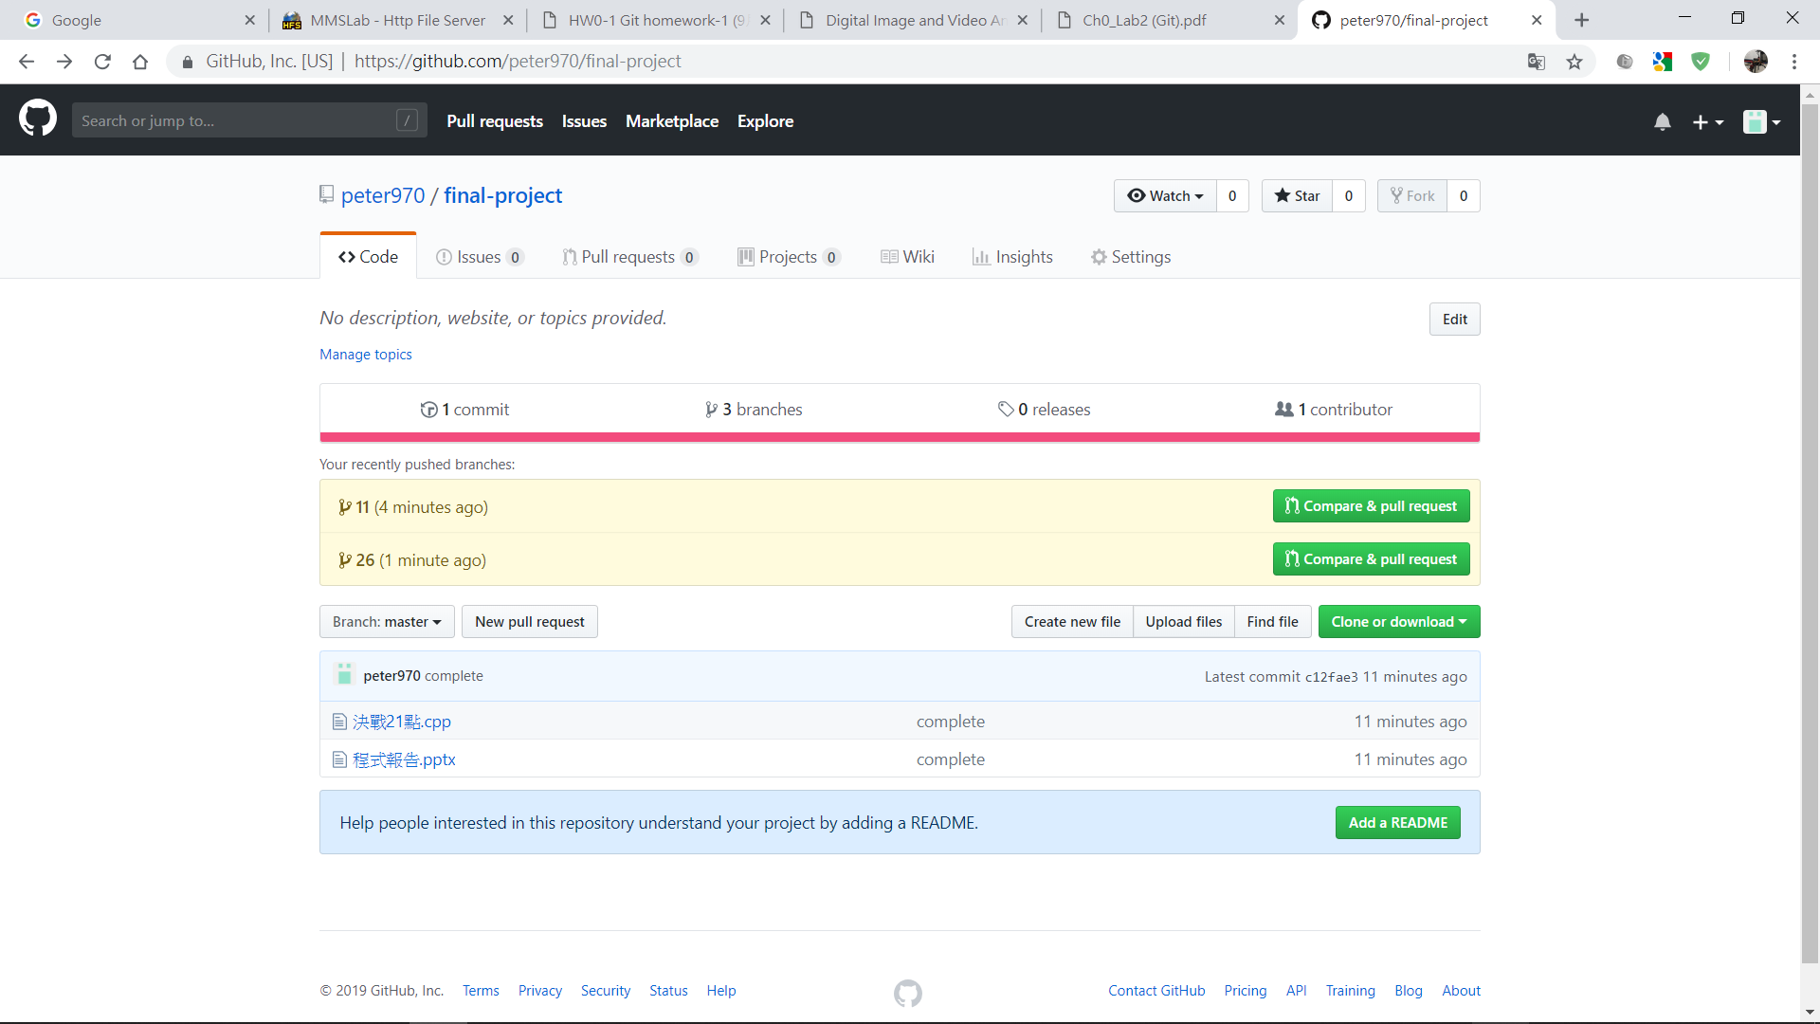
Github 上傳後截圖

Slide 9
團隊分工表
107360207 陳癸亨 :決戰21點
107360211 謝明璋 :邦妮打飛機
107360226 黃庭昱 :金字塔

